Slide 1
Inhalt:
Thema 1:
Unterthema 1
Unterthema 2
Thema 2
Wichtig
Noch wichtiger
Notes:
Zu jedem der Zielkomplexe werde ich eine Studie vorstellen

Slide 2
Beispielfolie
Thema 1:
Unterthema 1
Unterthema 2
Thema 2
Wichtig
Noch wichtiger
Notes:
Psychische Erkrankungen sind die bedeutsamste Krankheitsgruppe nach kardiovaskulären Erkrankungen

Slide 3
Titel
Carat | Cut | Color | Clarity | Depth | Table | Price | X | Y | Z
0.23 | Ideal | E | SI2 | 61.5 | 55 | 326 | 3.95 | 3.98 | 2.43
0.21 | Premium | E | SI1 | 59.8 | 61 | 326 | 3.89 | 3.84 | 2.31
0.23 | Good | E | VS1 | 56.9 | 65 | 327 | 4.05 | 4.07 | 2.31
0.29 | Premium | I | VS2 | 62.4 | 58 | 334 | 4.20 | 4.23 | 2.63
0.31 | Good | J | SI2 | 63.3 | 58 | 335 | 4.34 | 4.35 | 2.75
0.24 | Very Good | J | VVS2 | 62.8 | 57 | 336 | 3.94 | 3.96 | 2.48

Slide 4
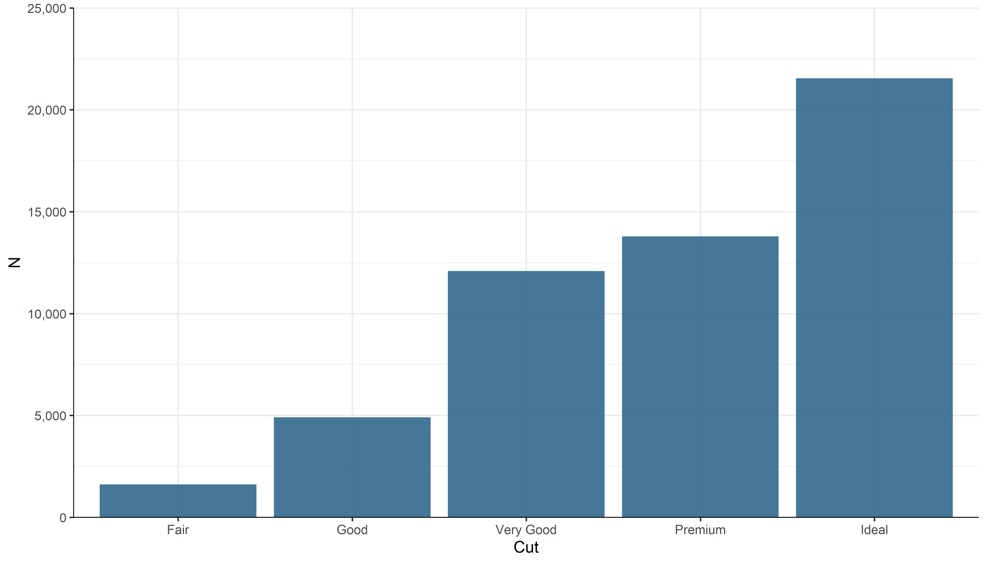
Titel

